Slide 1

PROPUESTAS DE PROYECTOS
POR PARTE DEL ÁREA DE TI PARA EQUILIBRIO FARMACÉUTICO
OPTIMIZACIÓN Y TRANSFORMACIÓN DIGITAL

Slide 2
PROYECTOS
Proyecto 1: HelpDesk
Proyecto 2: Wi-Fi de visitas con Portal Cautivo

Slide 3
HELP DESK
“Sistema de gestión de tickets WEB con PHP, MySQL y POWER BI para la mejora del soporte técnico de la empresa Equilibrio Famacéutico”
Este proyecto busca centralizar y agilizar el soporte técnico de Equilibrio Farmacéutico mediante una aplicación web con panel analítico en Power BI para ver KPI’s.
Trazabilidad end-to-end del soporte.
Reducción de tiempos de atención (MTTA/MTTR).
Visibilidad ejecutiva con indicadores en tiempo real.
Estandarización del proceso (ITIL-lite).

Slide 4
Características principales
Registro de tickets (usuario, categoría, prioridad, adjuntos).
Asignación automática/manual a agentes; colas por área (Infra, Apps, Redes).
Estado y flujo (Abierto → En Progreso → En Espera → Resuelto → Cerrado).
SLA/OLA: cronómetro de cumplimiento, alertas por TEAMS/WhatsApp.
Base de conocimiento y respuestas rápidas.Historial por equipo/usuario; auditoría de cambios.
Dashboards en Power BI: volumen por categoría, cumplimiento de SLA, MTTR, backlog, % reabiertos.

Slide 5
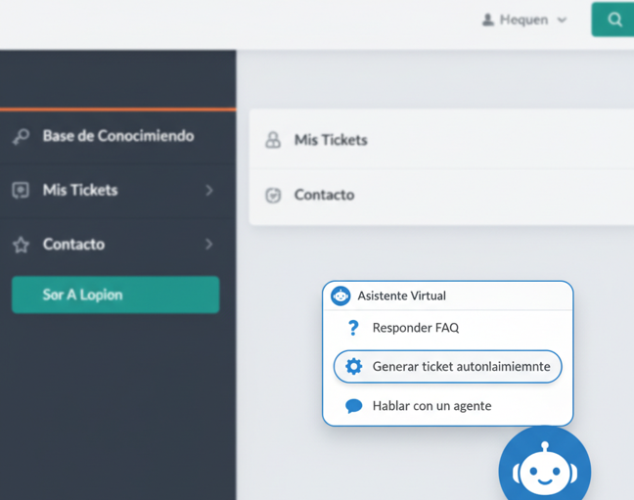
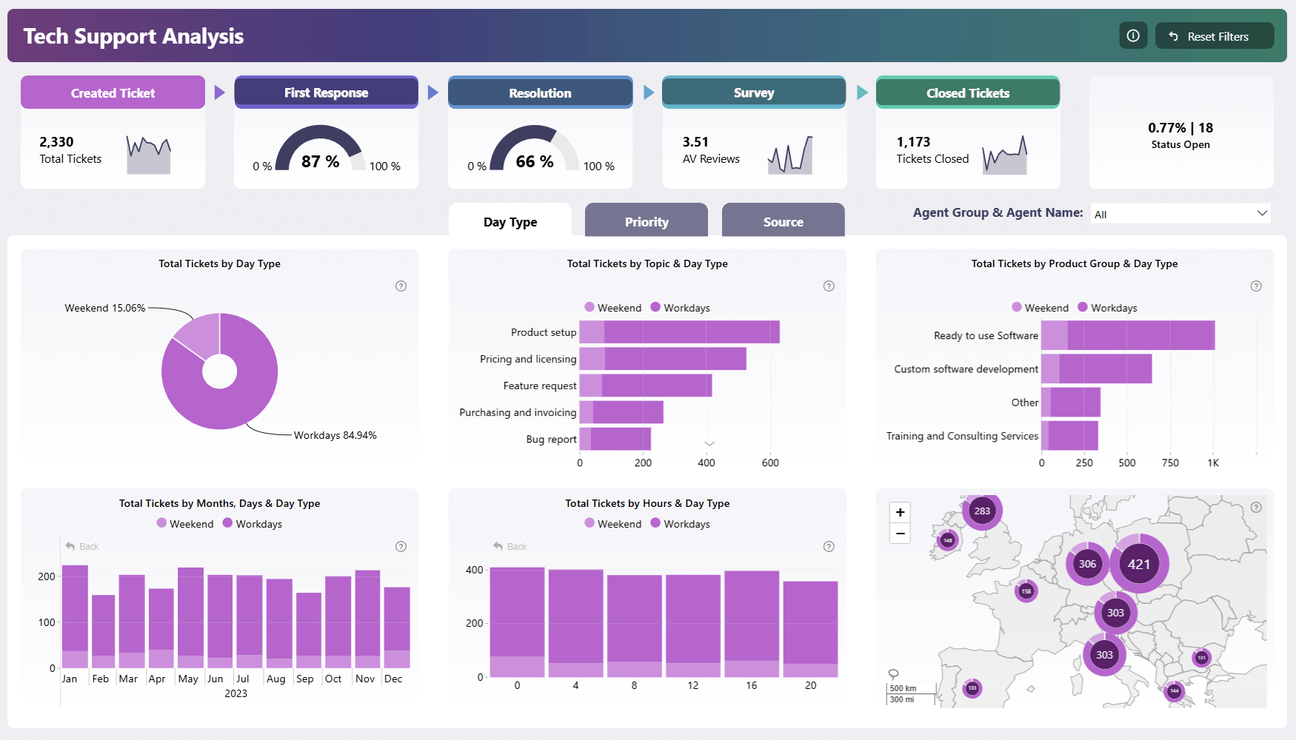
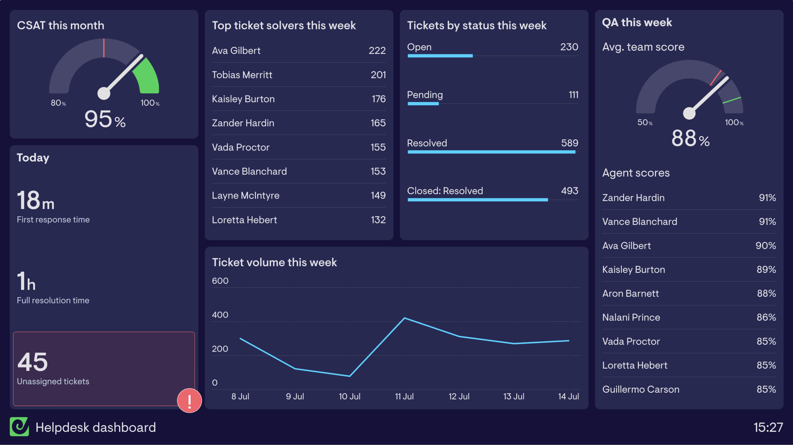
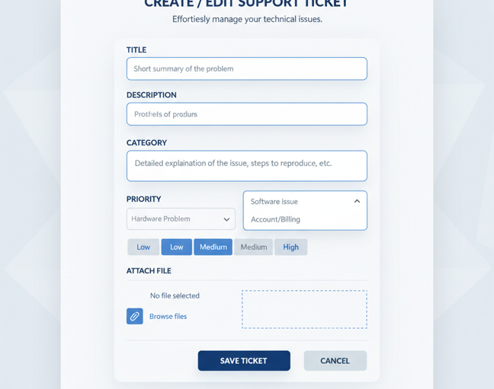
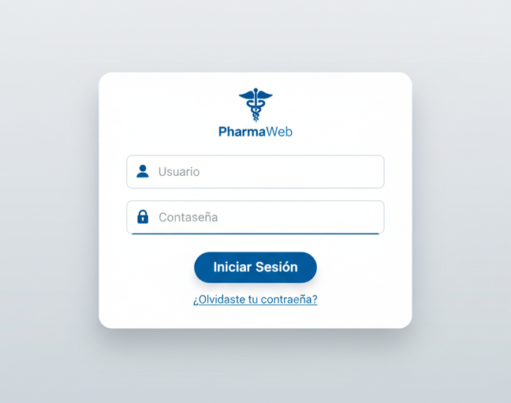

Slide 6
Aplicación Móvil para Solicitud de Permisos y Vacaciones
“Sistema de gestión de tickets WEB con PHP, MySQL y POWER BI para la mejora del soporte técnico de la empresa Equilibrio Famacéutico”
Este proyecto consiste en desarrollar una app móvil con React Native que permita a los empleados de Equilibrio Farmacéutico solicitar permisos y vacaciones de forma digital.

Slide 7
Características principales
Calendario integrado para elegir fechas.
Flujo de aprobación jerárquico (jefes y RRHH).
Notificaciones push sobre estatus de solicitud.
Registro histórico de solicitudes y saldos de días.
Reportes automáticos para control interno.

Slide 8
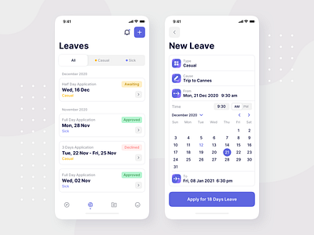
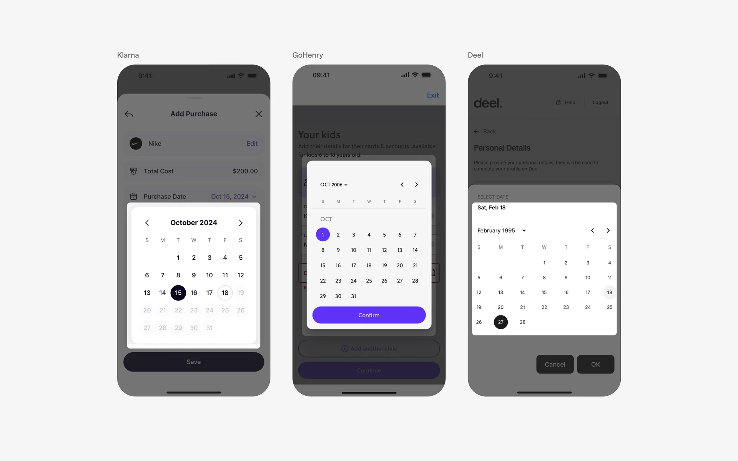
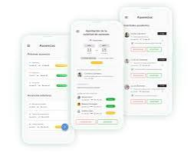

Slide 9
Portal Cautivo EQF
“Módulo de Asistencia y Evidencias On-the-Job Integrado a Moodle mediante Códigos QR”
Este proyecto propone implementar un Portal Cautivo para gestionar el acceso a la red Wi-Fi destinada a visitantes en Equilibrio Farmacéutico.
El objetivo es ofrecer un acceso controlado, seguro, con trazabilidad y evitando compartir la contraseña general de la red.

Slide 10
